Slide 1


Основные концепции NoSQL баз данных. шардирование. Обеспечение горизонтального масштабирования через шардинг.
Лекция 8
Ст. преподаватель: Абдикаров Рамзат Рахмятжанович 1877787@gmail.com

Slide 2
Содержание
Введение
Основные понятия шардирования в MongoDB
Как работает шардирование в MongoDB?
Настройка шардирования в MongoDB.
Типы шардирования в MongoDB
Как MongoDB находит данные?
Преимущества и недостатки шардирования

Slide 3
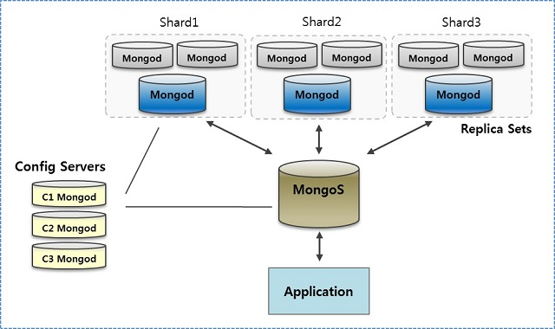
Введение
Шардирование в MongoDB — это метод распределения данных между несколькими серверами для обеспечения горизонтальной масштабируемости и высокой доступности базы данных. Эта техника особенно полезна при работе с большими объемами данных и высокой нагрузкой. В этой лекции мы рассмотрим, что такое шардирование, как оно работает, его основные компоненты, а также как настроить и использовать шардирование в MongoDB.
Notes:
Сегодня мы поговорим о NoSQL технологиях — группе систем управления базами данных, которые отличаются от традиционных реляционных СУБД, использующих SQL. В последние годы NoSQL базы данных приобрели большую популярность благодаря своей гибкости и способности эффективно работать с большими объемами данных, которые сложно или невозможно эффективно обработать с помощью классических реляционных моделей.
Мы рассмотрим основные типы NoSQL систем, такие как столбцовые, графовые, документоориентированные и ключ-значение, а также обсудим их особенности, области применения и преимущества по сравнению с реляционными базами данных. Этот подход позволяет гибко управлять данными, учитывая специфику современных распределенных систем и разнообразие требований к хранению и обработке информации.

Slide 4
Основные понятия шардирования в MongoDB
Шарды
Шард (shard) — это отдельный сервер или репликационный набор, который хранит часть данных базы данных.
Ключ шардирования
Ключ шардирования (shard key) — это поле или набор полей, по которому MongoDB распределяет данные между шардов.
Консистентность и балансировка
Балансировка данных (balancing) в MongoDB означает, что данные автоматически перераспределяются между шардами для обеспечения равномерной нагрузки на все узлы.
Мастер-узел (Config Server)
Мастер-узлы (или конфигурационные серверы) управляют метаданными и всей информацией о расположении данных на разных шардах.
Маршрутизатор (Mongos)
Mongos — это процесс, который действует как маршрутизатор запросов к шардам.

Slide 5
Как работает шардирование в MongoDB?
Когда клиент отправляет запрос в MongoDB, процесс обработки зависит от типа запроса и того, был ли выбран ключ шардирования:
Если ключ шардирования используется в запросе:
Mongos определяет, какой шард хранит данные для запрашиваемого ключа.
Запрос направляется непосредственно на нужный шард.
Если ключ шардирования не используется:
Запрос будет направлен ко всем шардированным серверам, поскольку MongoDB не может предсказать, на каком шарде находятся данные.
Для повышения производительности важно использовать ключ шардирования в запросах.

Slide 6
Настройка шардирования в MongoDB?
Запуск конфигурационных серверов:
Конфигурационные серверы должны быть запущены в отдельном процессе. Например:
mongod --configsvr --replSet configReplSet --port 27019 --dbpath /data/configdb
Запуск шардированных серверов (шардов):
Для каждого шардированного сервера запускается mongod,
например: mongod --shardsvr --replSet shardReplSet --port 27018 --dbpath /data/sharddb
Запуск маршрутизаторов Mongos:
mongos процесс используется для взаимодействия с клиентами.
mongos --configdb configReplSet/localhost:27019 --port 27017
Включение шардирования на базе данных:
После настройки конфигурационных серверов и шардов необходимо включить шардирование для базы данных:
use admin
sh.enableSharding("myDatabase")
Выбор ключа шардирования для коллекции:
Выбираем ключ шардирования для коллекции. Например:
sh.shardCollection("myDatabase.myCollection", { user_id: 1 })

Slide 7
Типы шардирования в MongoDB
В MongoDB есть два основных способа распределения данных:
Range-based sharding (Шардирование на основе диапазонов)
В этом случае MongoDB распределяет данные между шардами по диапазонам значений ключа шардирования. Например, если ключ шардирования — это возраст пользователя, то на каждом шарде будут храниться пользователи с определенным диапазоном возрастов (например, пользователи от 20 до 30 лет на одном шарде, от 30 до 40 лет — на другом).
Этот метод удобен, когда данные логично группируются по диапазонам, но может привести к дисбалансу, если некоторые диапазоны будут сильно нагружены, а другие — пустыми.
Hashed sharding (Хешированное шардирование)
При хешированном шардировании MongoDB использует хеш-функцию для распределения данных. В этом случае данные распределяются равномерно между всеми шарами, что позволяет избежать перегрузки одного из шардов. Однако, хеширование может привести к сложностям в запросах, которые не используют ключ шардирования, так как MongoDB не может точно определить, на каком шарде будут находиться данные.

Slide 8
Как MongoDB находит данные?
В MongoDB данные распределяются между несколькими серверами (шардами) с помощью шардирования. Чтобы найти данные, MongoDB использует несколько компонентов:
Конфигурационные серверы — хранят метаданные о местоположении данных, то есть, на каком шарде лежат какие данные.
Маршрутизатор (mongos) — это процесс, который действует как посредник между клиентом и шардированными серверами. Когда клиент делает запрос, mongos проверяет, на каком шарде находятся данные, и перенаправляет запрос туда.
Ключ шардирования — это поле, по которому MongoDB решает, на каком шарде будут храниться данные. Если запрос включает этот ключ, MongoDB может точно направить запрос на нужный шард. Если ключ не указан, запрос отправляется на все шарды.
Таким образом, MongoDB использует mongos и конфигурационные серверы, чтобы эффективно находить и направлять запросы на нужные шардированные серверы.

Slide 9
Преимущества и недостатки шардирования
Преимущества:
Масштабируемость: шардирование позволяет горизонтально масштабировать базу данных, добавляя новые шардированные узлы.
Улучшенная производительность: запросы и операции распределяются между несколькими серверами.
Высокая доступность: благодаря репликации данных и распределению нагрузки обеспечивается высокая доступность.
Недостатки:
Сложность настройки: настройка шардирования требует дополнительных усилий и знаний.
Необходимость выбора ключа шардирования: правильный выбор ключа шардирования критичен для эффективной работы.
Потенциальные проблемы с балансировкой: если данные не равномерно распределены, это может привести к перегрузке некоторых шарда.

Slide 10
Заключение
Настройка шардирования в MongoDB состоит из нескольких ключевых шагов: настройка конфигурационных серверов, настройка шардов, настройка маршрутизаторов, включение шардирования для базы данных и выбор ключа шардирования для коллекции. Важно помнить, что шардирование требует тщательной настройки, выбора правильного ключа шардирования и мониторинга работы системы для обеспечения её производительности и сбалансированности.

Slide 11
Спасибо за внимание!

